Slide 1
2
3
MÁI TRƯỜNG MẾN YÊU
ÔN TẬP

Slide 2
Giờ ra chơi
Trống báo giờ ra chơi
Từng đàn chim áo trắng
Xếp sách vở mau thôi
Ùa ra ngoài sân nắng.
Chỗ này đây, bạn gái
Vui nhảy dây nhịp nhàng
Vòng quay đều êm ái
Rộn tiếng cười hòa vang.
Đằng kia, ấy bạn trai
Đá cầu bay vun vút
Đôi chân móc rất tài
Tung nắng hồng lên ngực.
Giờ chơi vừa chấm dứt
Đàn chim non vội vàng
Xếp hàng nhanh vào lớp
Bài học mới sang trang.
(Nguyễn Lãm Thắng)

Slide 3
1
Tìm từ ngữ có tiếng chưa vần yêm, iêng, eng, uy, oay
iêng
yêm
eng
uy
oay
Notes:
GV linh hoạt tổ chức hoạt động

Slide 4
cô giáo
2
Tìm ở dưới đây những từ ngữ về trường học
vở
vườn
bách thú
lớp học
sách
bảng
bút
thầy giáo
hiệu trưởng
đèn
giao thông
búp bê

Slide 5
lớp
học
sách
cô
giáo
Trường học
bảng
Hiệu
trưởng
bút
bạn bè
Thầy
giáo
Notes:
GV nên cho hs làm quen với sơ đồ tư duy, hướng dẫn học sinh vẽ
HĐ rất hữu ích cho các con, nếu được thực hành thường xuyên, các con sẽ làm rất tốt và rất thích thú

Slide 6
3
Kể về một ngày ở trường của em
Em thường làm những việc gì?
Việc gì em thấy thú vị nhất?

Slide 7
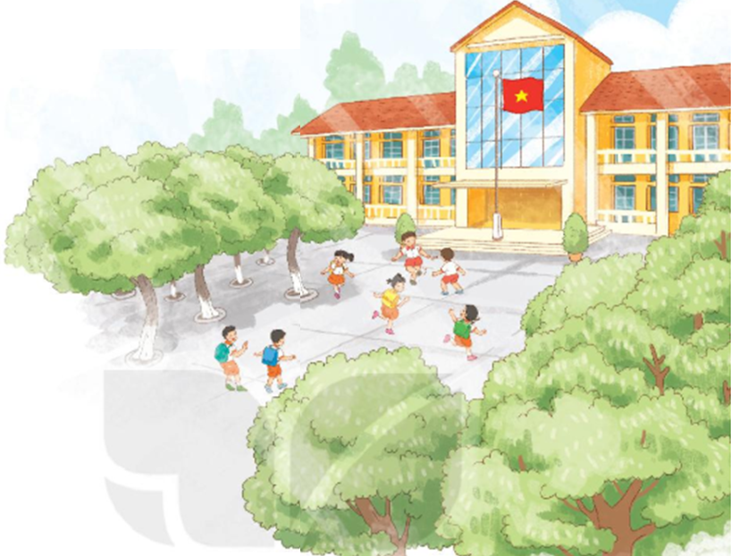
4
Viết 1 -2 câu về trường em

Slide 8
5
Đọc mở rộng
Tìm đọc một bài thơ hoặc một câu chuyện về trường học.
Nói với bạn về nội dung em đã học.

Slide 10
Dặn dò:
+ Xem lại các bài từ trang 44 – 63
+ Xem bài Rửa tay trước khi ăn trang 64 - 65

